Slide 1

UNIVERSIDAD DE LAS FUERZAS ARMADAS ESPE
TEMA: “ANÁLISIS DE LA GASTRONOMÍA COMO ATRACTIVO TURÍSTICO DE LA CIUDAD DE COTACACHI, MEDIANTE LA IDENTIFICACIÓN DE PLATOS ANCESTRALES REPRESENTATIVOS DE LA LOCALIDAD”
AUTOR: ARIAS SÁENZ LUIS ALFONSO
TUTOR : Ing. DORIS VELÁSQUEZ
QUITO-ECUADOR
2016

Slide 2
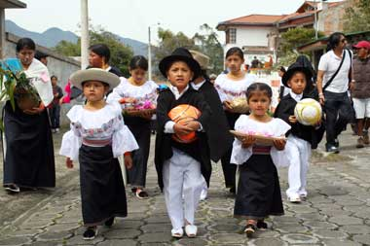

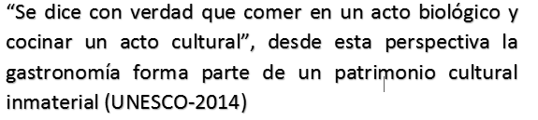

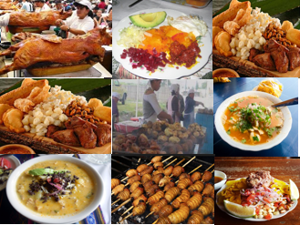
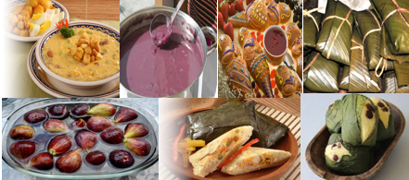
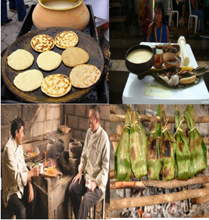
INTRODUCCIÓN

Slide 3
DETERMINACIÓN del Problema
Invasión de comidas rápidas dentro del ciudad
Uso de productos alimenticios ancestrales en decaimiento
Falta de documentación del patrimonio alimentario que posee Cotacachi y el valor cultural que no se ha aprovechado en su totalidad

Slide 4
OBJETIVOS
GENERAL
Diseñar un instrumento de promoción turística para potencializar la gastronomía ancestral de la ciudad de Cotacachi.

Slide 5

Objetivos Específicos
Investigar los principales platos de la gastronomía ancestral de la ciudad de Cotacachi
Identificar los principales atractivos turísticos asociados al turismo gastronómico local.
Analizar un método publicitario para potencializar la gastronomía ancestral como producto turístico de la ciudad de Cotacachi.

Slide 6
APORTES
Diseño de material informativo que incentive el consumo de platos ancestrales
Potencialización de locales comerciales destinados a la venta de platos ancestrales
Impulso del potencial turístico gastronómico de Cotacachi
Incentivo de la cultura tradicional del lugar

Slide 7



CAPÍTULO II
Metodología
TIPOLOGÍA DE INVESTIGACIÓN
.

Slide 8
MÉTODOS DE INVESTIGACIÓN
Método histórico
La investigación de los datos históricos nos permitirá conocer y comprender el pasado, costumbres creencias ancestrales, las cuales ha ido evolucionando con el paso del tiempo, permitiendo con esto desarrollar la primera fase del proyecto donde se centralizan los antecedentes y los puntos más notables en tema turístico y su evolución gastronómica, así como también otros aspectos relevantes relacionados con el tema de estudio
Método inductivo
La utilización de este método inductivo permitió determinar la muestra representativa que será necesaria para la aplicación de las técnicas de investigación establecidas para el desarrollo de la presente investigación, mediante las cuales se podrá clasificar los platos típicos más conocidos de la localidad, así como también su ingredientes y el valor nutritivo que aportan para el consumo de los ciudadanos.

Slide 9
INSTRUMENTOS
ENCUESTAS
ENTREVISTA

Slide 10
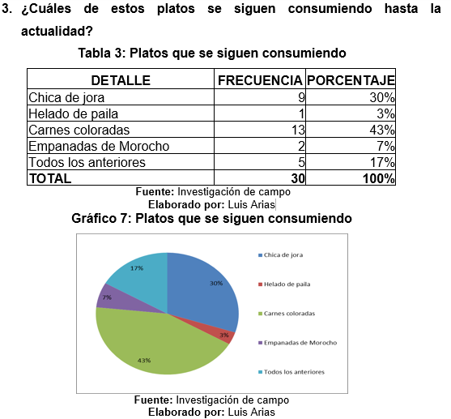
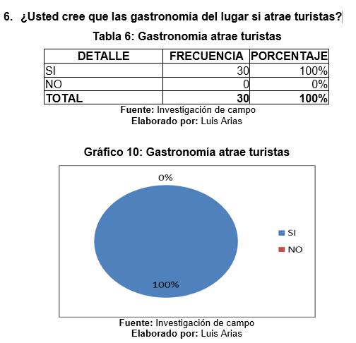
ENCUESTA

Slide 11
CAPÍTULO III
PROPUESTA
Plan promocional
Se establecerá un plan de promoción, a fin de determinar la oportunidad para promocionar la gastronomía de Cotacachi, partiendo principalmente de los recursos que posee de modo que se complemente con la falta de promoción turística del mismo.
Objetivos promocionales
* Dar a conocer la gastronomía del cantón Cotacachi
* Aumentar en un 15% la afluencia de turistas del extranjero
* Aumentar en un 25% el número de turistas de origen nacional
Plan de promoción

Slide 12
ESTRATEGIAS PUBLICITARIAS
Medios de prensa
Esta publicidad se realizará en radio y televisión con la ayuda de instituciones interesadas en promover el turismo en Cotacachi
Medios impresos
Se realizará a través de trípticos y afiches, los cuales brindaran información sobre aspectos importantes de la gastronomía.
Publicidad por internet
La publicidad se realizará a través de redes sociales y paginas web, considerando que son un medio de fácil accesibilidad y con un gran numero de usuarios

Slide 13
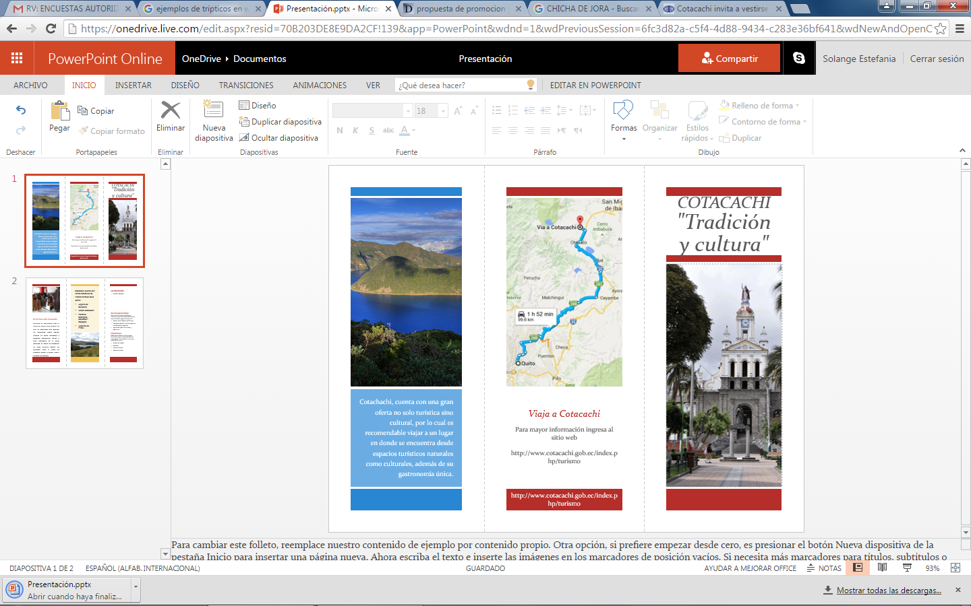
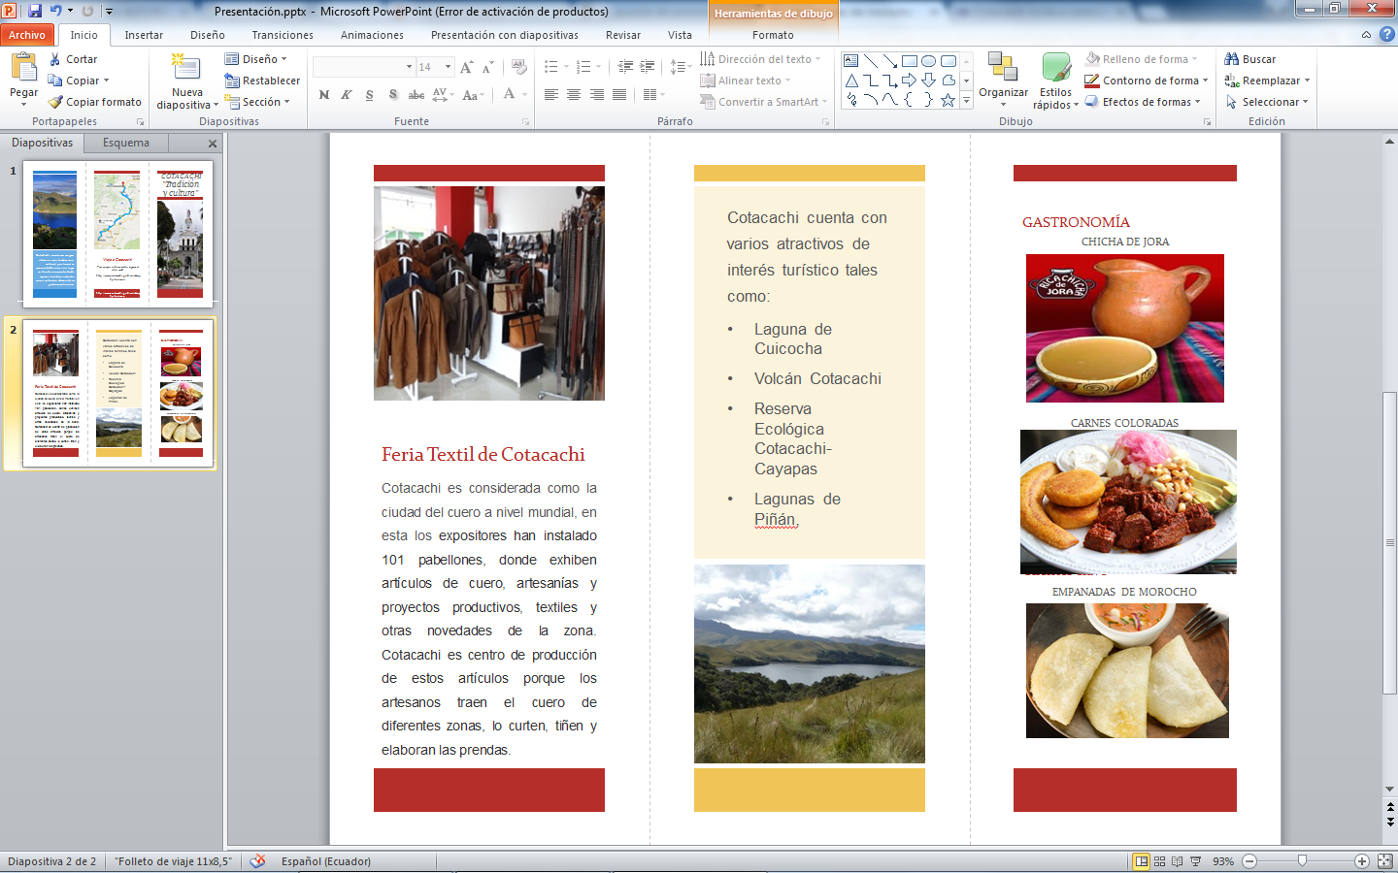
Modelo del tríptico

Slide 14
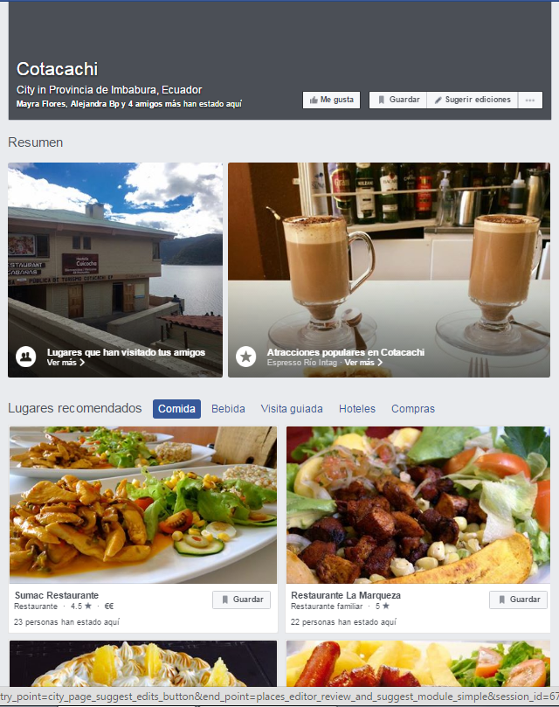
PUBLICIDAD EN REDES SOCIALES

Slide 15
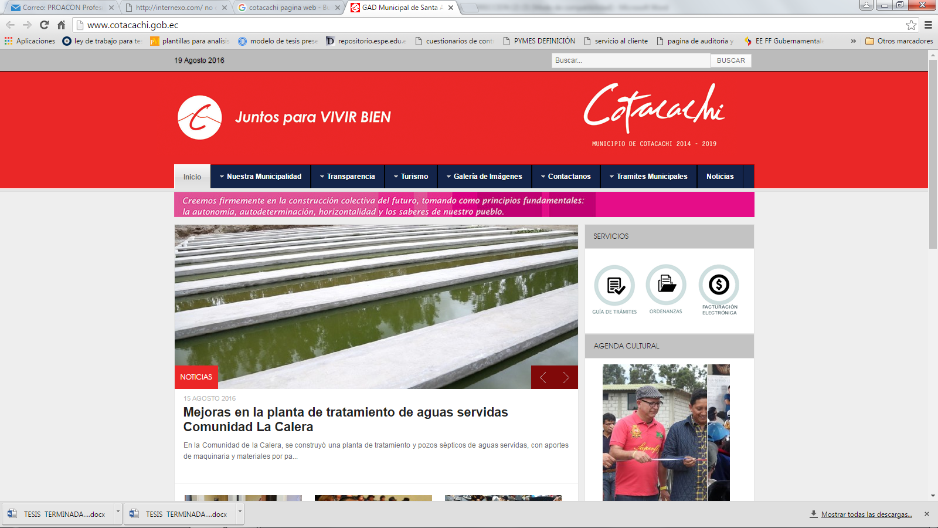
Página Web Informativa
La publicidad se realizará a través de la pagina web con la que cuenta el cantón misma que tiene como dirección URL: http://www.cotacachi.gob.ec/

Slide 16
Promoción de ventas
* Los almacenes, locales comerciales y establecimientos turísticos contarán con trípticos que brindaran información sobre todo a los turistas.
Mezcla promocional
*Se realizaran convenios con los prestadores de servicios turísticos a fin de realizar una promoción y oferta más amplia.
Un 15% de la promoción se realizara a través de los medios de prensa, es decir en radio y televisión; considerando que estos se realizaran con el apoyo de instituciones interesadas en impulsar el turismo en el cantón, ya que los costos que incurre este tipo de publicidad son sumamente altos
El 60% de la publicidad se realizará a través de medios impresos, es decir a través de los trípticos y afiches, mismos que se colocaran en oficinas de turismo, agencias de viajes y lugares de gran concurrencia, a fin de informar a las personas sobre el potencial turístico de Cotacachi.
El 25% restante de la publicidad se realizará a través de redes sociales, ya que es un medio de fácil accesibilidad y dentro del también se puede delimitar toda la información necesaria sobre el lugar. Además de considerar que las redes sociales son de gran acercamiento a las personas y no incurren un costo alto para realizar la promoción deseada.

Slide 17
PRESUPUESTO
El presupuesto se establece en base a todos los gastos que incurre la promoción del lugar y la gastronomía, tal como se muestra a continuación:

Slide 18
CONCLUSIONES
CONCLUSIONES
El cantón Cotacachi cuenta con una gran oferta turística y gastronómica, los cuales es de gran interés para los turistas que llegan al lugar o lugares aledaños.
Se determina que la mayor parte de los turistas consideran a la gastronomía como un elemento indispensable para el desarrollo del turismo, ya que consideran que es parte complementaria del mismo y por ello es de su interés que cuando visitan un lugar degustar los platos característicos del mismo.
Se establece que la promoción de un lugar y su gastronomía es imprescindible para el desarrollo turístico del mismo, ya que así se dará a conocer no solo su valor turístico, sino cultural y gastronómico, mismo que es de interés para muchos turistas.

Slide 19
RECOMENDACIONES
RECOMENDACIONES
Es necesario que se promocione la gastronomía y cultura de Cotacachi, ya que a través de esto se puede conocer mas sobre la ciudad con información relevante que sea de interés del turista.
Se recomienda también desarrollar planes de promoción que sean de interés para los turistas, de modo que se posicione el cantón como uno de los lugares con mayor potencial turístico a nivel nacional.
Se sugiere desarrollar paquetes turísticos que incluyan a la gastronomía ancestral del lugar como parte de los principales atractivos turísticos de la ciudad.

